Slide 1
Persona e individuo

Slide 2
Marcel Mauss 1938 “Una categoría de la mente humana, la noción de persona y la de ‘yo’”
Escuela sociológica francesa v/s evolucionismo y antropología anglosajona
Antropología británica => oposición:
Individuo | Sociedad
Afecto | Derecho
Lo espontáneo | Lo obligatorio
Lo sentimental | Lo jurídico
Conserva noción de individuo moderno Humano abstracto | Opuesto a estructuras sociales concretas, sistema de reglas y normas
Praxis y organización social ➔ forman categorías sociales
Orden social produce como epifenómeno la cultura

Slide 3
Para Mauss
categorías sociales ➔ forman praxis y organización social
Propone un modelo evolutivo de desarrollo de la persona hasta individuo moderno.
Pero evolución no implica destino natural o providencia…
Tesis Mauss
Paso de mascarada a máscara
De personaje → persona → nombre propio → individuo
De individuo como ser con valor metafísico y moral → a ser sagrado
De ser sagrado → a forma fundamental del pensamiento y de la acción

Slide 4
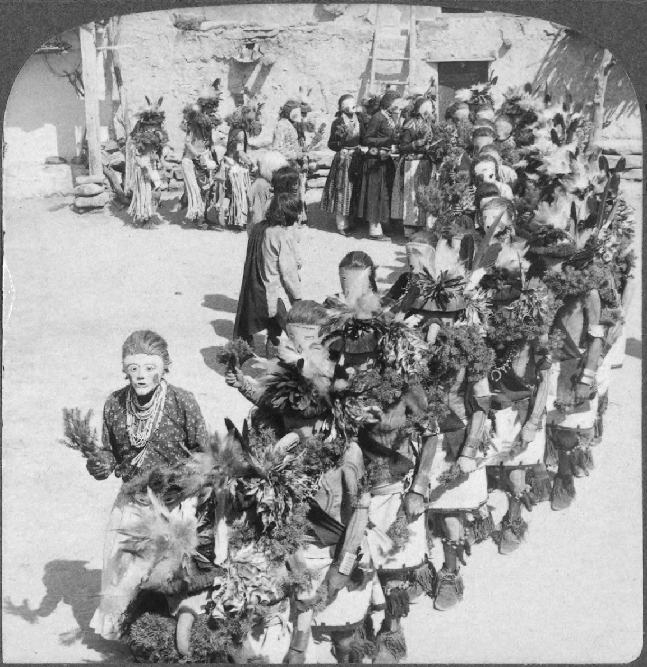
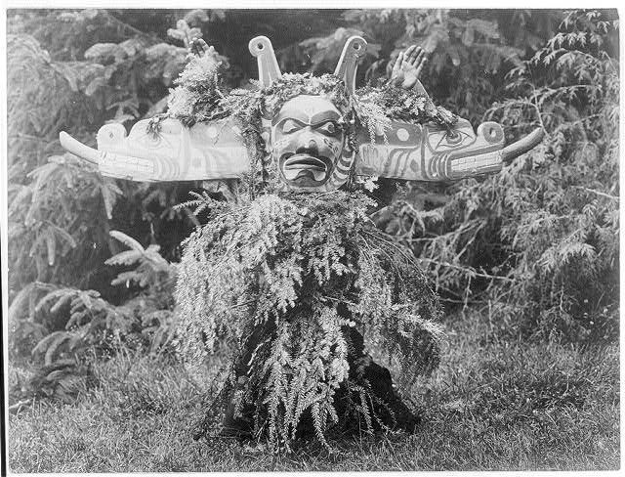
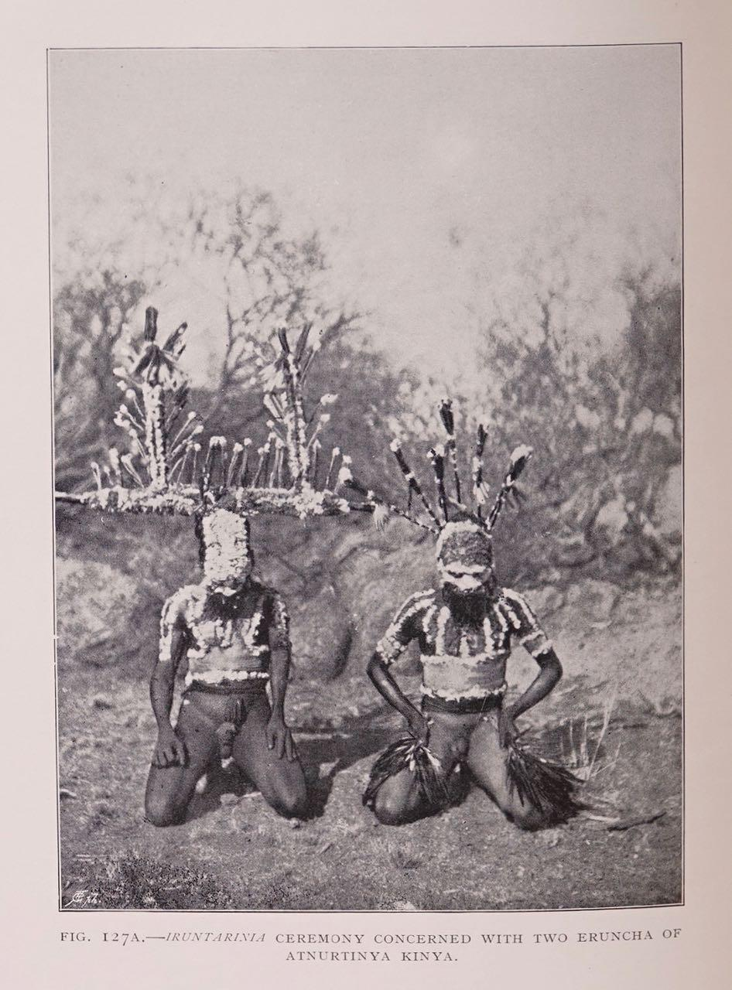
Paso de mascarada a máscara

Slide 5
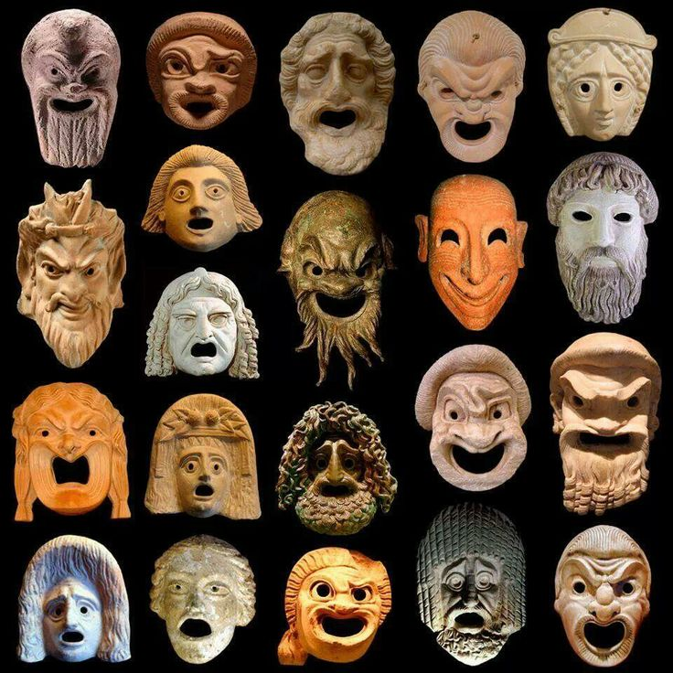

Slide 6
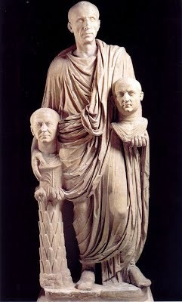
2) De personaje → persona → nombre propio → individuo

Slide 7
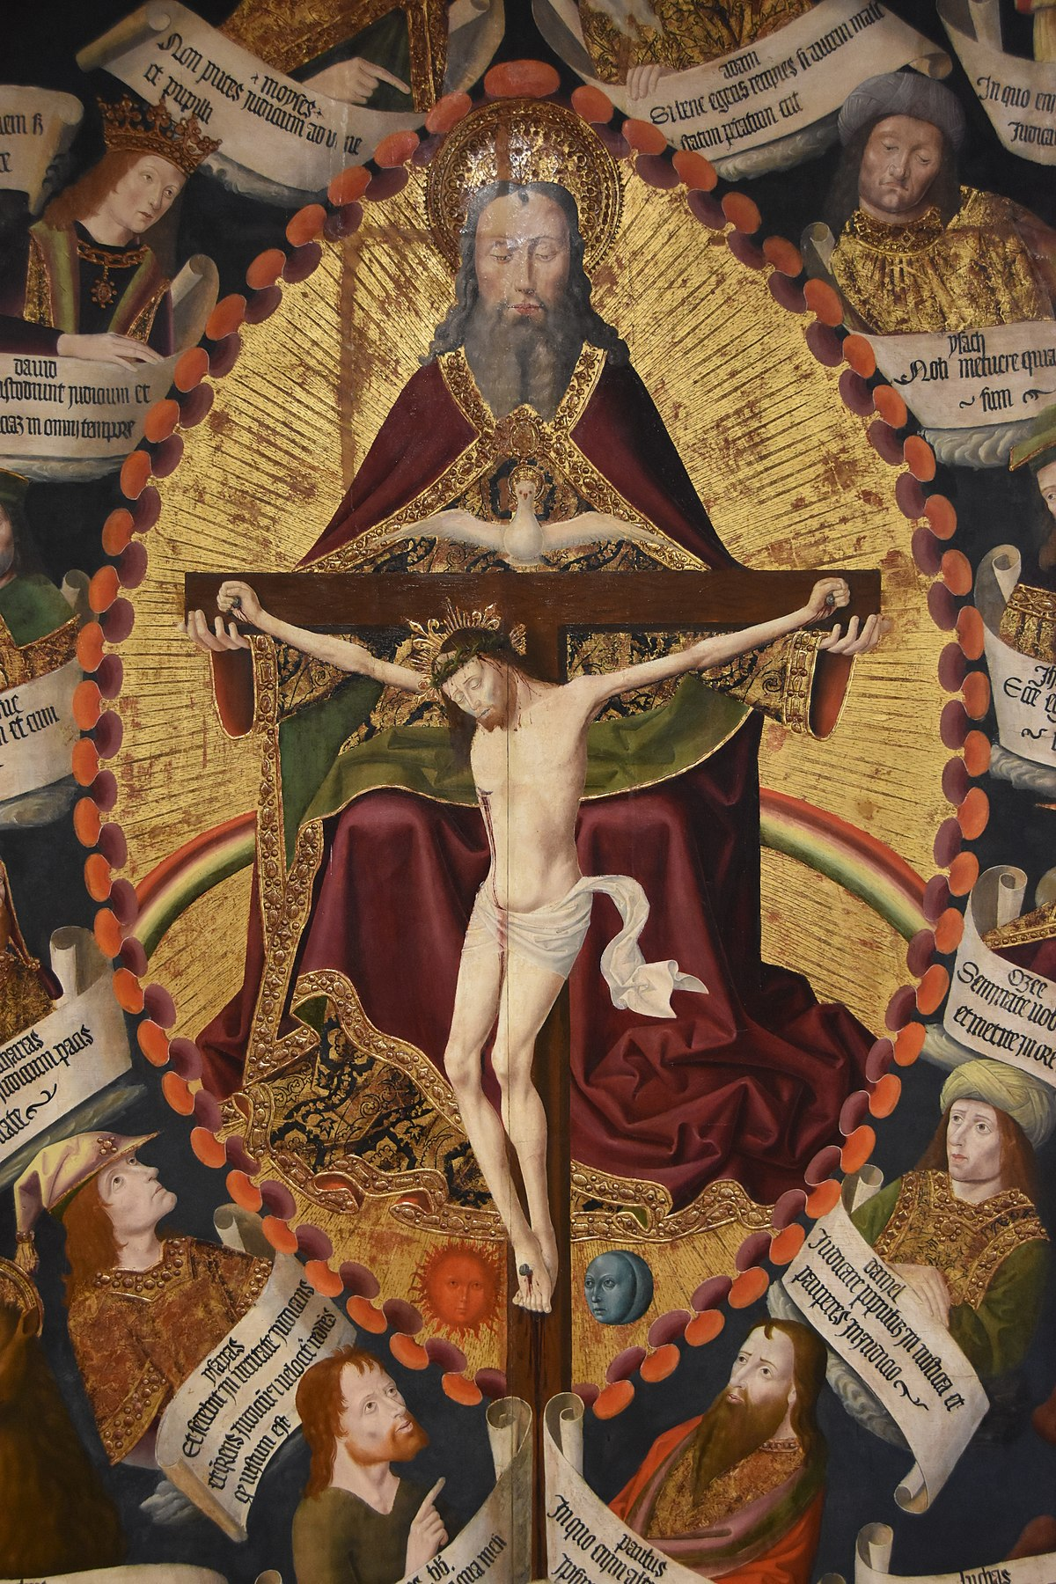
3) De individuo como ser con valor metafísico y moral → a ser sagrado

Slide 8
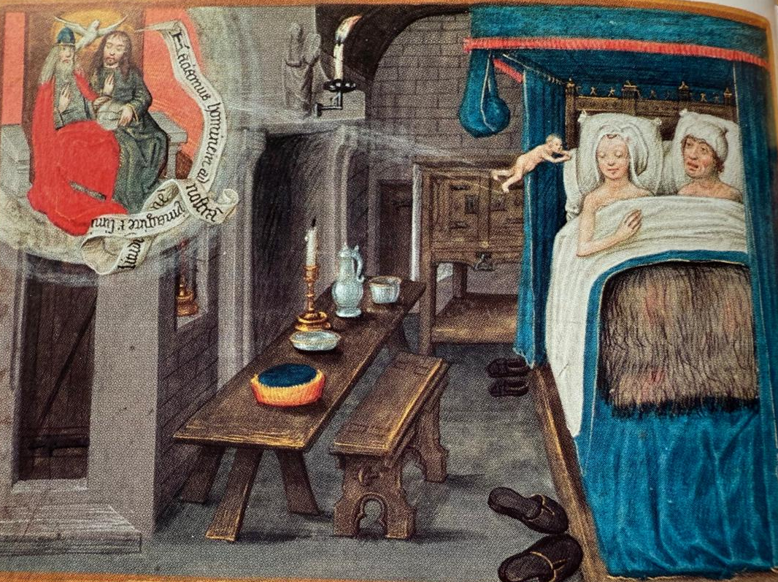
Manuscrito 5206 Bibliothèque de l’Arsenal, ca. 1490

Slide 9
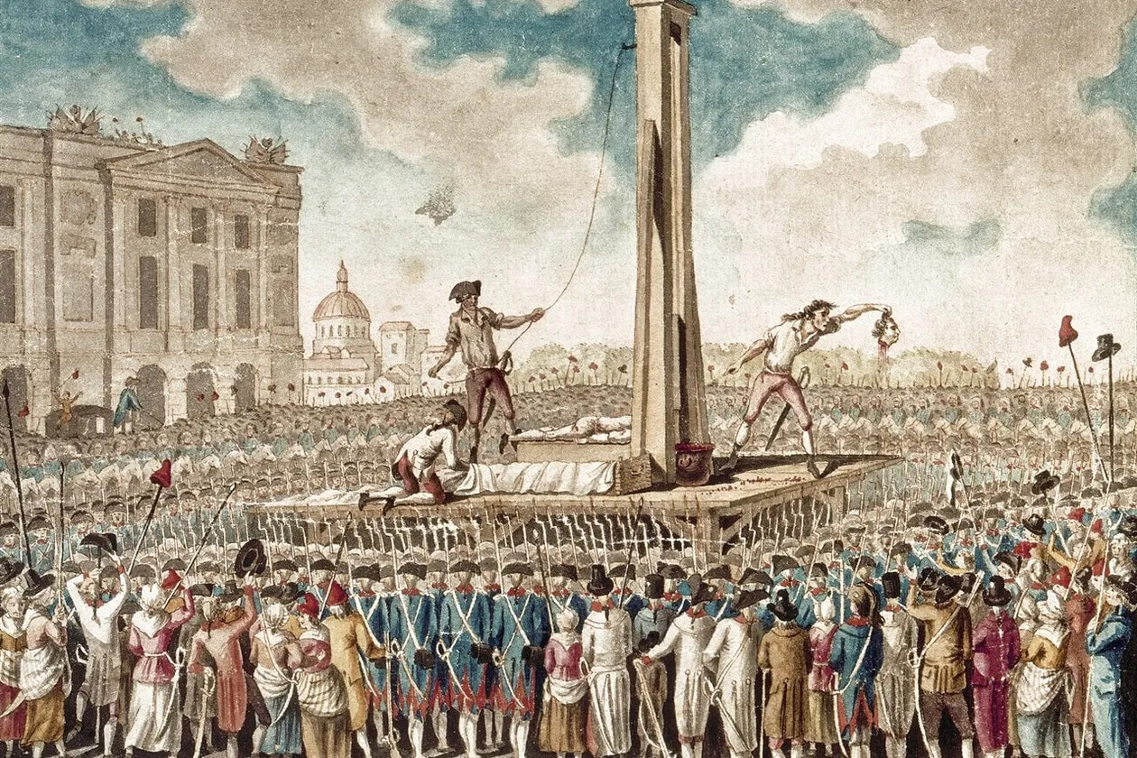
4) De ser sagrado → a forma fundamental del pensamiento y de la acción

Slide 10
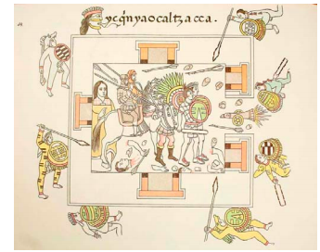
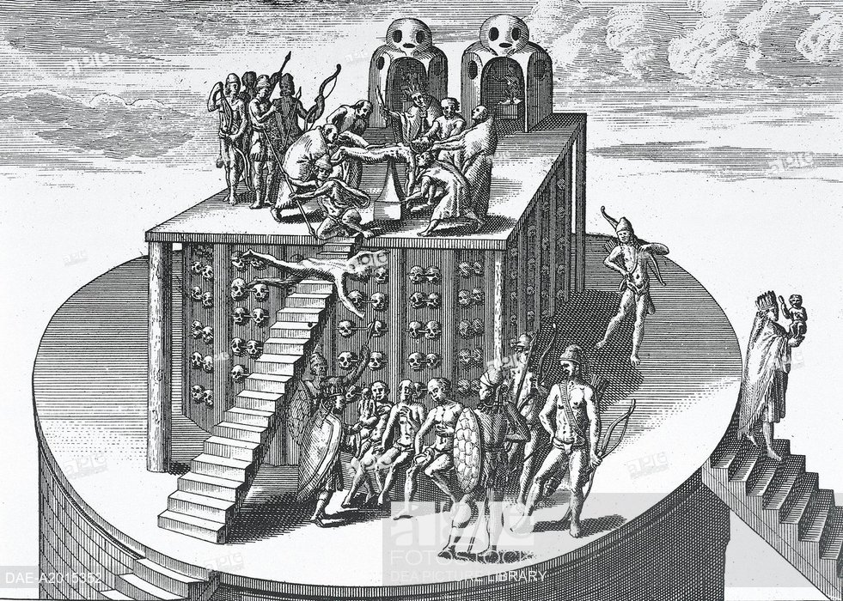
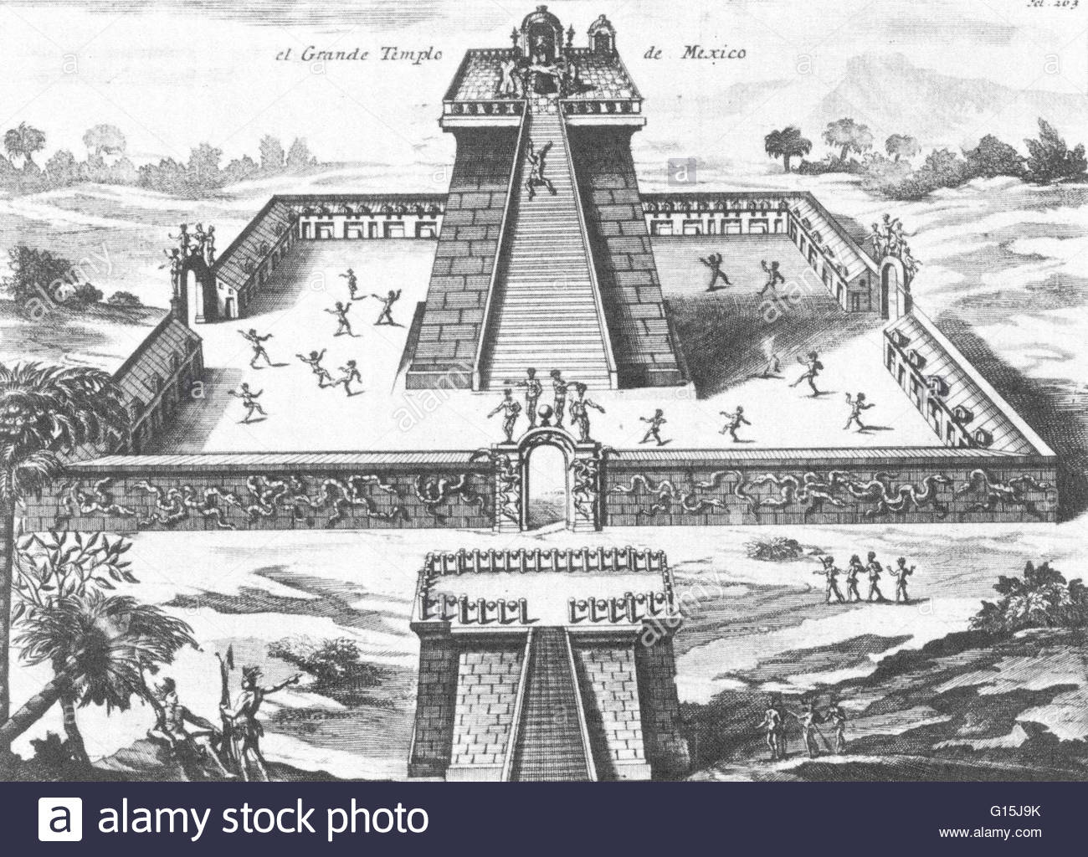
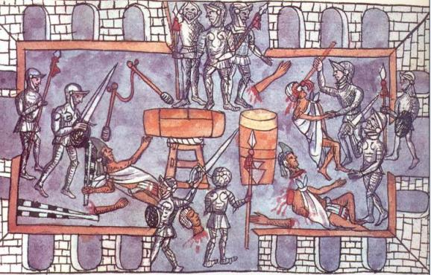

Slide 11
Soc. sin Estado
Guerra dada / paz construida
/

Slide 12
Soc. sin Estado
Guerra dada / paz construida
/
Contrincante A ←
→ Contrincante B

Slide 13
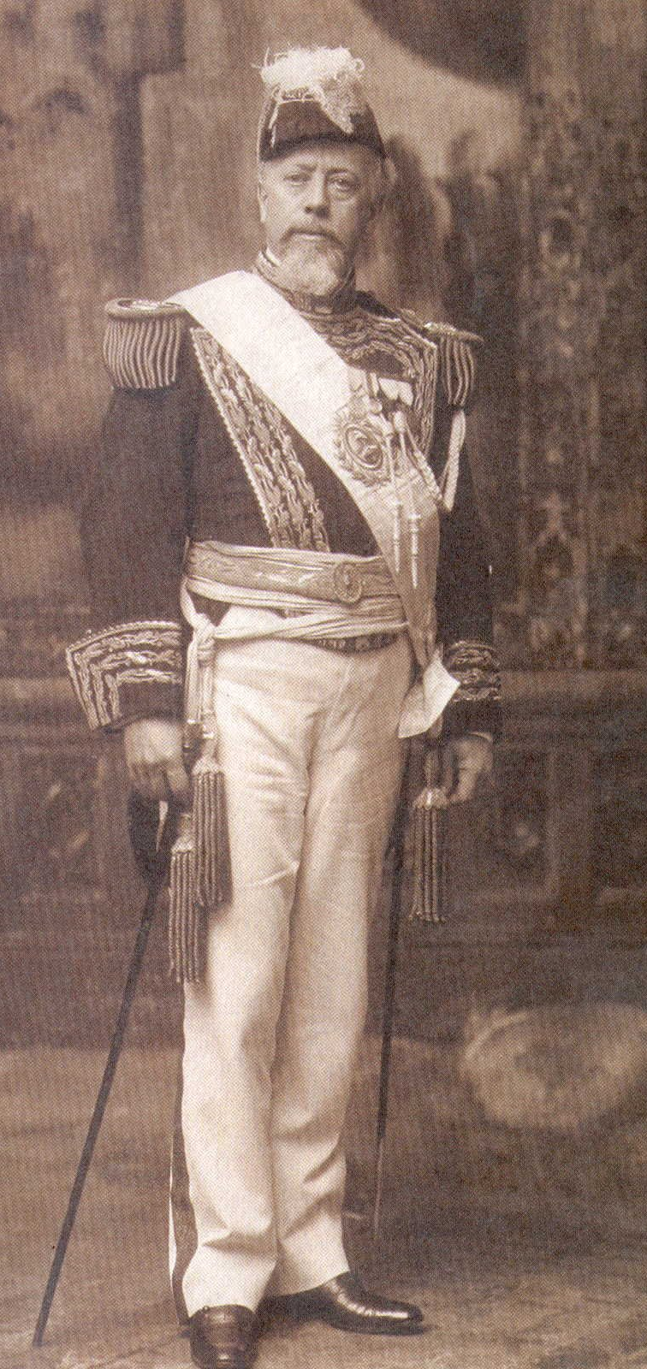
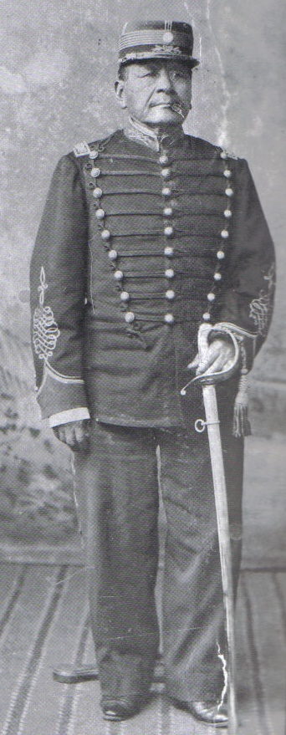
Alianza = devenir = contagio = CO-MUNiDAD
/
Julio A. Roca
Manuel Namuncura

Slide 14
Soc. con Estado
Paz dada / guerra construida
ESTADO
Plano de lo natural, lo pre-político, lo dado (Paz, Tiempo) = fundamento identidades = Filiación

Slide 15
Soc. con Estado
Paz dada / guerra construida
ESTADO
Identidad Dada A
Identidad Dada B
Plano de lo natural, lo pre-político, lo dado = fundamento identidades
Filiación = identidad = herencia = IN-MUNIDAD

Slide 16
Soc. con Estado
Paz dada / guerra construida
ESTADO
Identidad Dada A
Identidad Dada B
En lugar del Don ➔ CONTRATO ➔ IN-MUNIDAD

Slide 17
Soc. con Estado
Paz dada / guerra construida
ESTADO
Identidad Dada A
Identidad Dada B
DA →
En lugar del Don ➔ CONTRATO ➔ IN-MUNIDAD

Slide 18
Soc. con Estado
Paz dada / guerra construida
ESTADO
Identidad Dada A
Identidad Dada B
DA →
← PAGA
En lugar del Don ➔ CONTRATO ➔ IN-MUNIDAD

Slide 19
Soc. con Estado
Paz dada / guerra construida
ESTADO
/
Identidad Dada A
Identidad Dada B
En lugar del Don ➔ CONTRATO ➔ IN-MUNIDAD

Slide 20
Deleuze : Paso sociedad disciplinaria a sociedad de control
Paso moldes → modulaciones
Paso de firma / matrícula → cifra, clave
Paso de op. Masa/individuos → dividuos (muestras, datos, mercados, big data…)

